Slide 1
Технология создания веб-квеста на уроках английского языка
Дохтуркина Наталья Анатольевна,
учитель английского языка
МАОУ СОШ № 16 г. Балаково

Slide 2
Что же такое Web-quest?
Web-Quest – это формат урока с ориентацией на развитие познавательной, исследовательской деятельности учащихся, на котором основная часть информации добывается через ресурсы Интернет

Slide 3
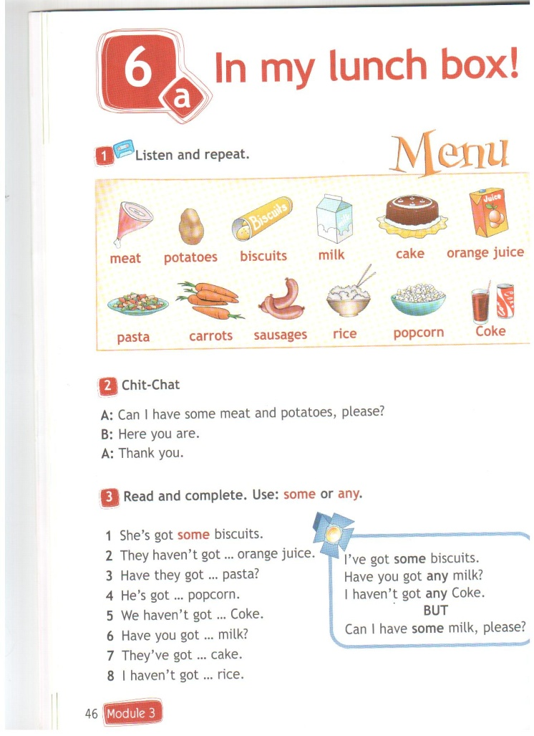
УМК “Spotlight” 3 класс тема “Food”

Slide 4
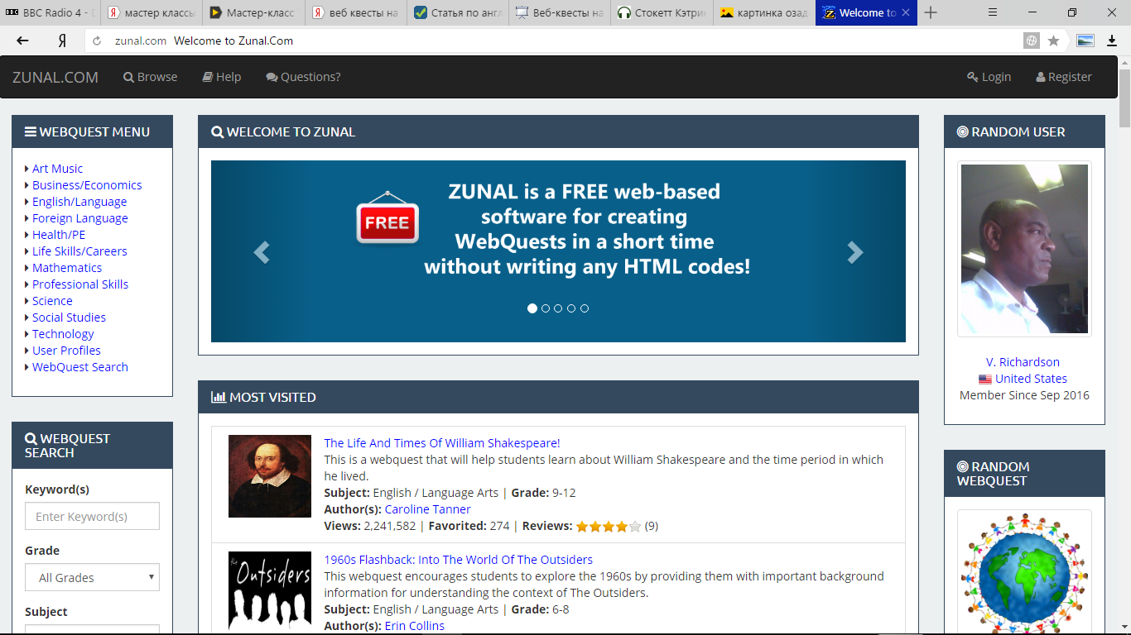
zunal.com

Slide 5
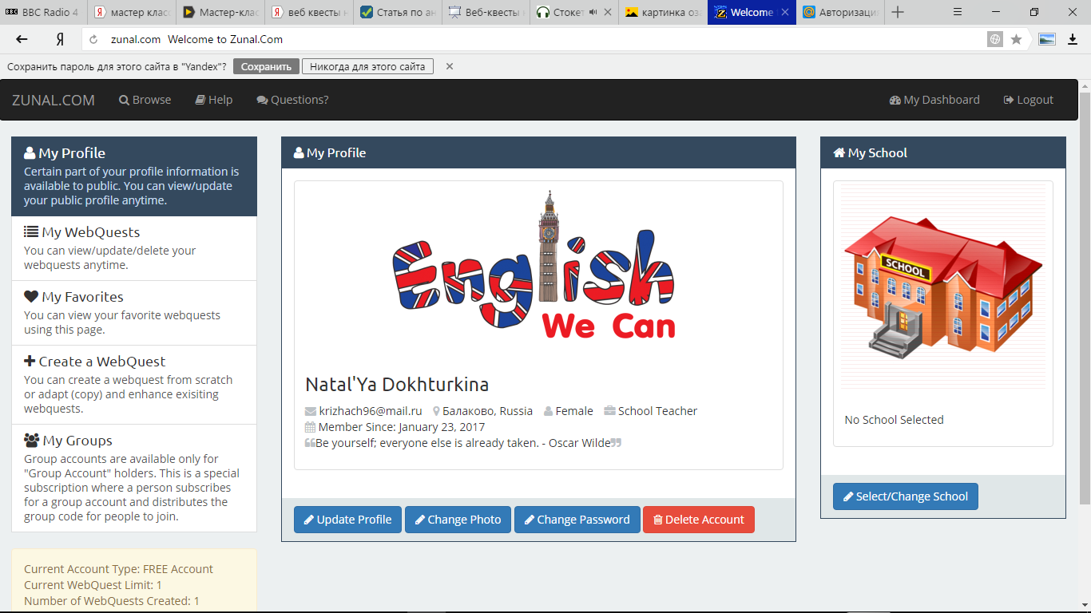

Slide 6
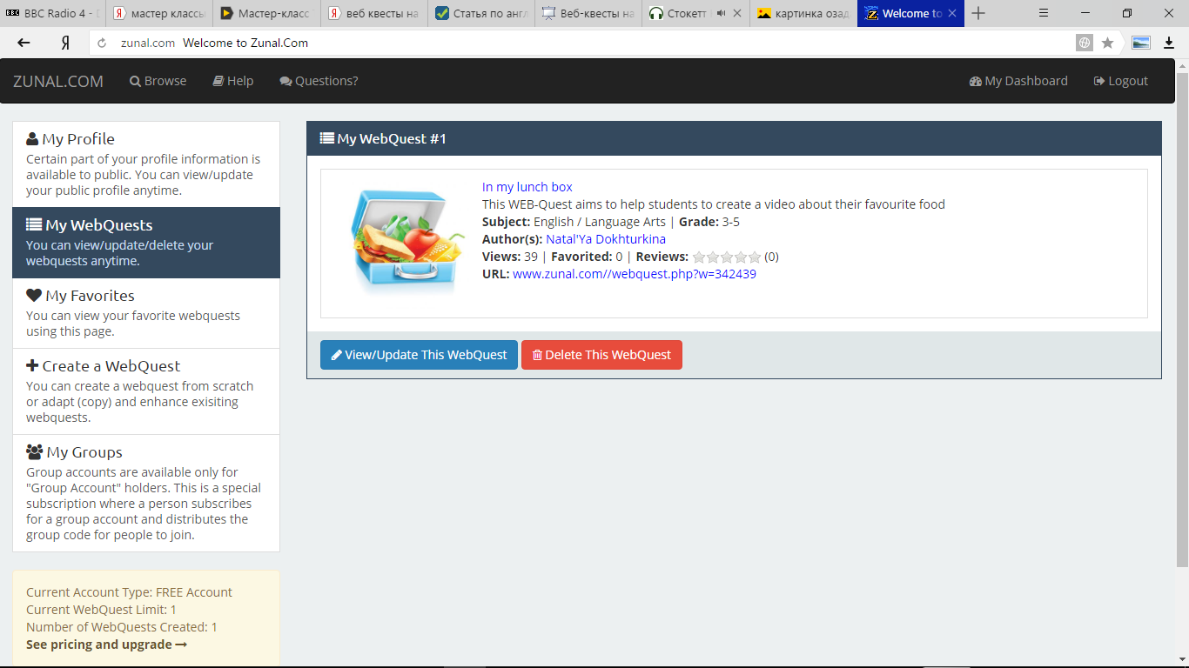

Slide 7
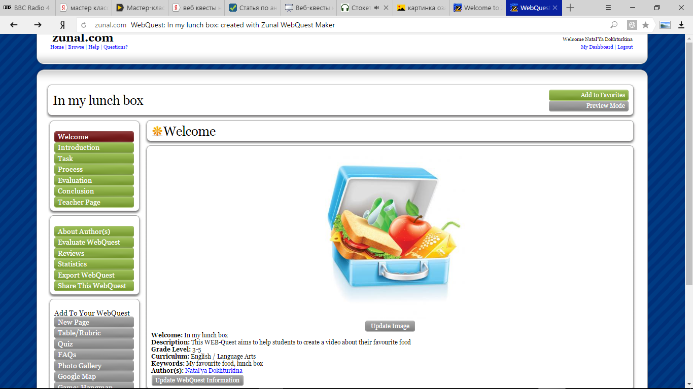

Slide 9
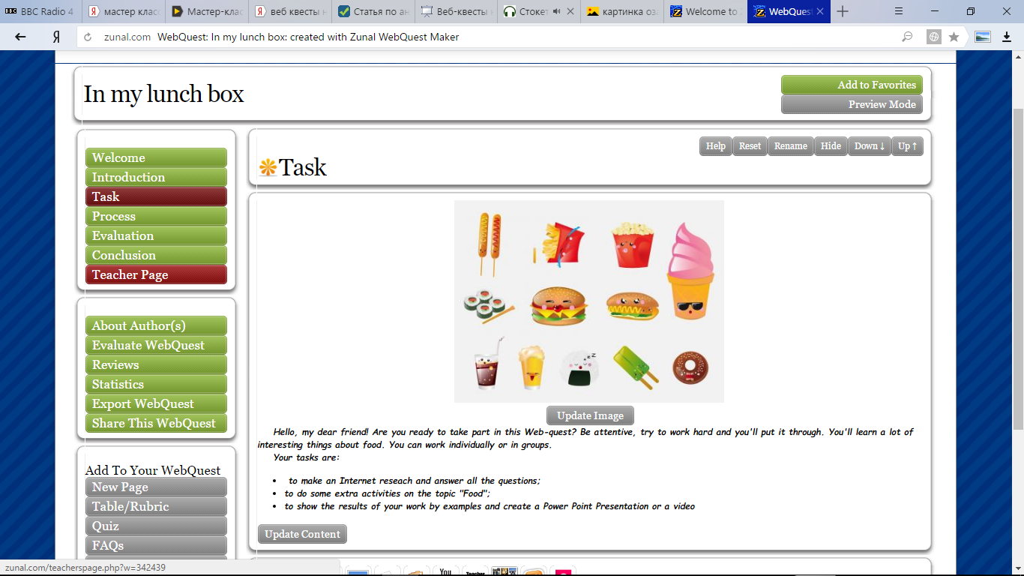

Slide 10
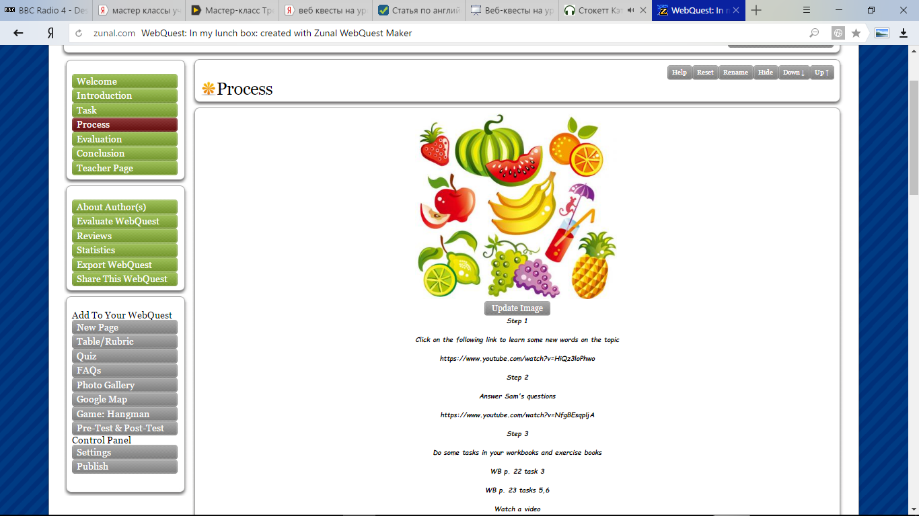

Slide 11
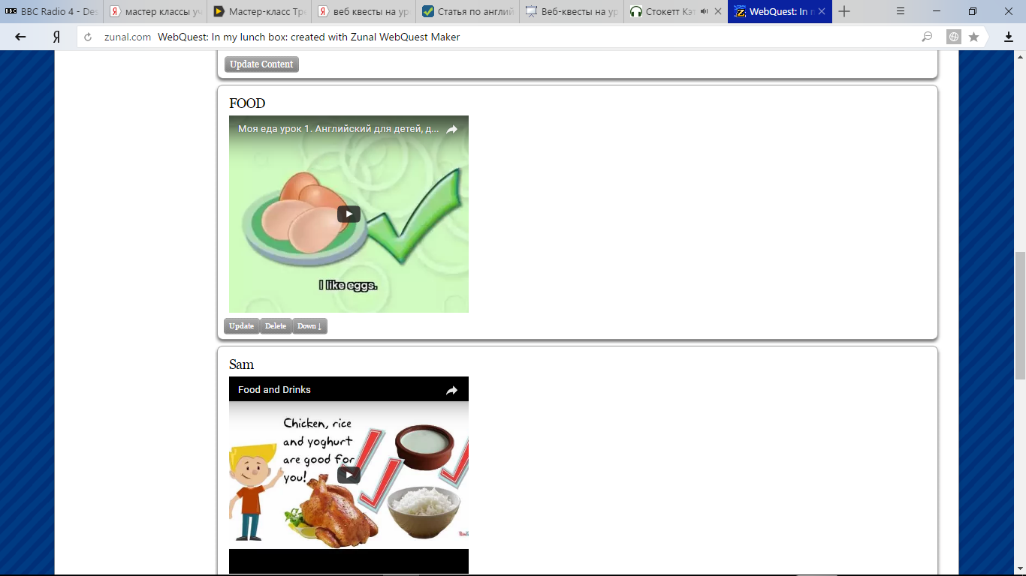
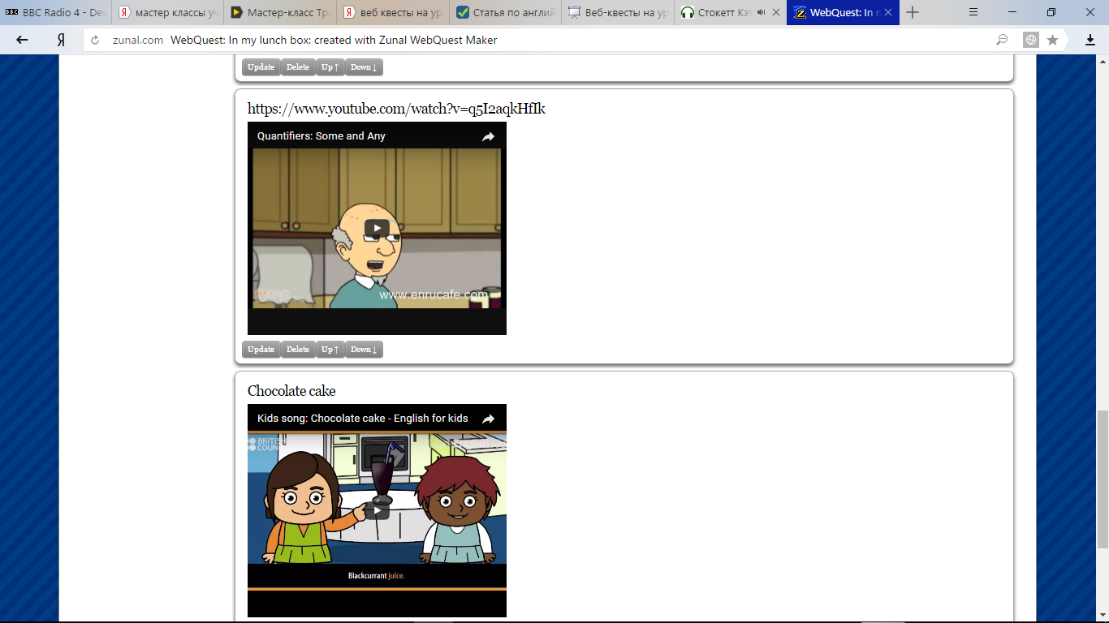

Slide 12
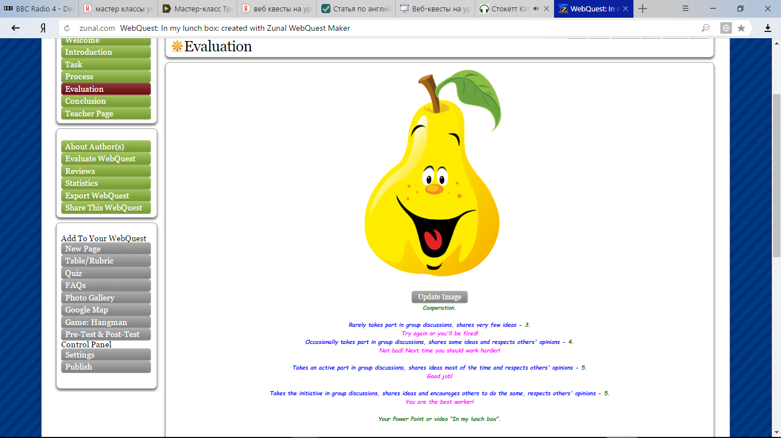

Slide 13
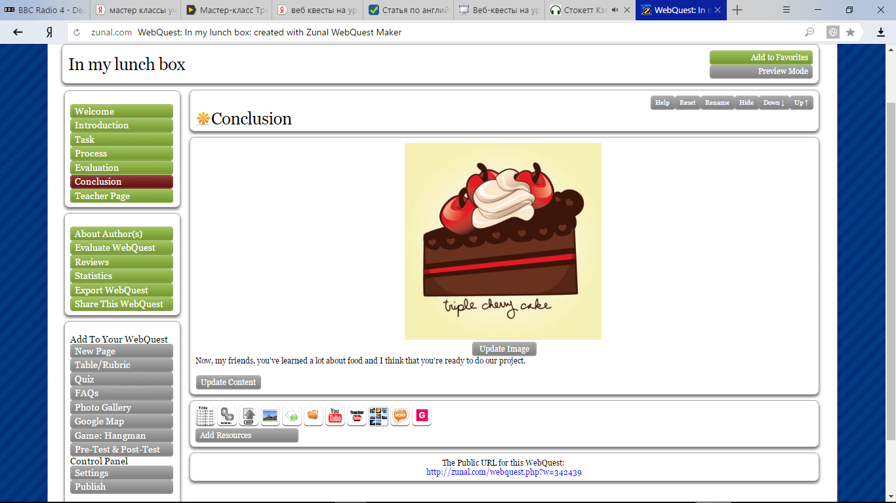

Slide 14
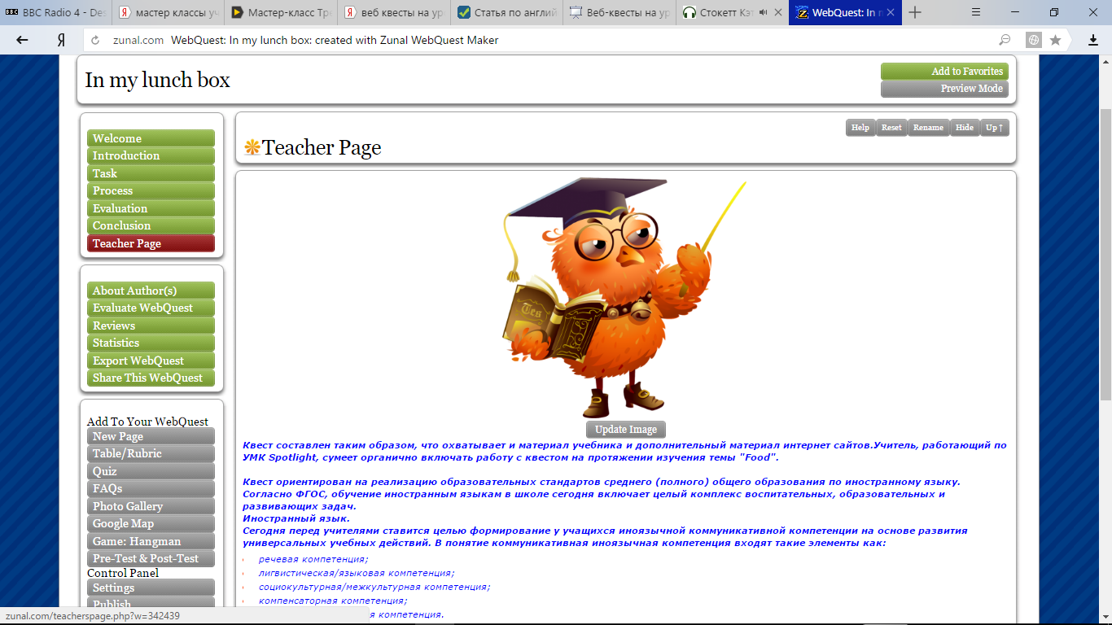

Slide 15
Ссылка на веб-квест
www.zunal.com//webquest.php?w=342439

Slide 16
Спасибо за внимание!

